Slide 1

Velkommen til religionsvitenskap - Del 2
Erfaringer og forventningsavklaring
Arild Engelsen Ruud og Josef Lund Belayachi
IKOS

Slide 2





Dagens program
11:05 - Om å være student på religionsvitenskap v/ Morten Tannåneset Bye
11:25 Forventningsavklaring v/ Josef Lund Belayachi og Arild Engelsen Ruud
11:40 Gruppearbeid
12:00 Lunsj
13:00 Hvordan bli en god student i Sophus Bugges hus, auditorium 1.

Slide 3
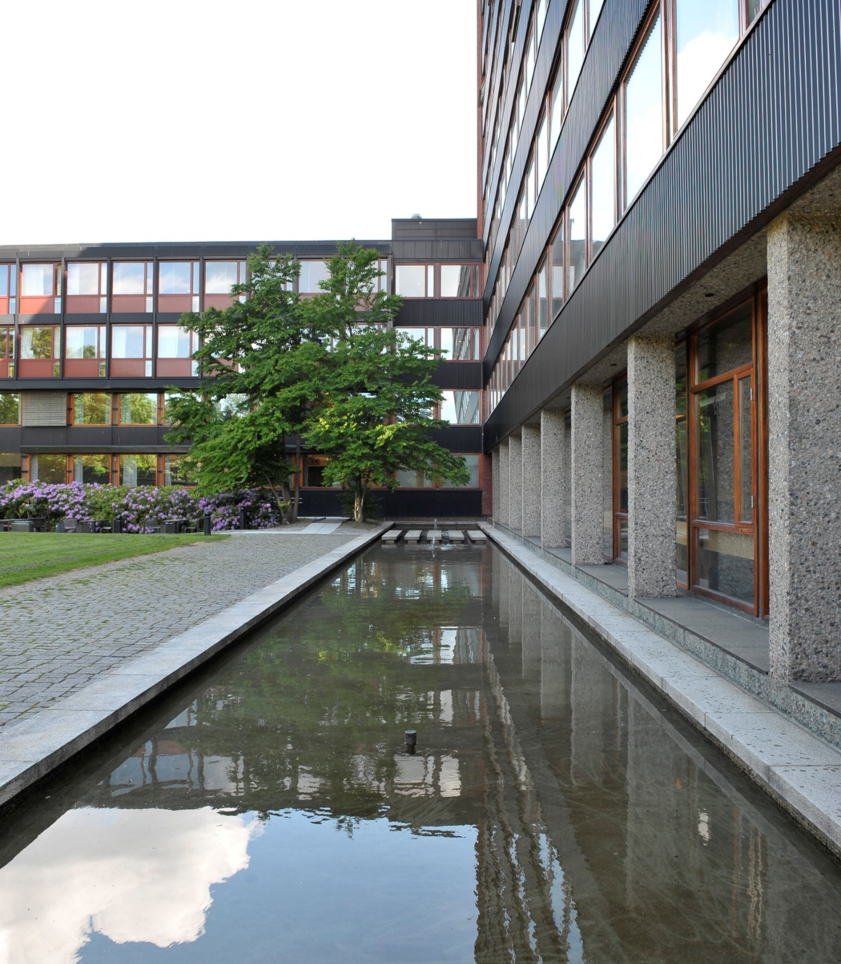
Krasjkurs i studenthverdagen
Morten Tannåneset Bye
Masterstudent
Det humanistiske fakultet

Slide 4
Plan
Fagutvalg og foreninger
Studietips
Studenttilbud

Slide 5
Fagutvalget for religionsvitenskap
Faglig og sosialt organ som arrangerer aktiviteter som filmkvelder, foredrag og quiz, og som deltar på emneevaluering med foreleserne
Kjernen av studentmiljøet
Medlemmer i fagutvalget får ofte tilbud om å være med i utvalg og komiteer, både på universitetet og utenfor
Fagutvalget har gjort studietiden min mye bedre, og ikke minst ser det veldig bra ut på CVen!
Notes:
CVen: arbeidsgiver ser at man har gjort noe viktig og lærerikt ved siden av studiene, og kanskje har litt erfaring med økonomi, avvikling av arrangementer, ledelse, kommunikasjon og mye mer

Slide 6







Studentforeninger og utvalg
Notes:
Litt om studentforeninger og -utvalg

Slide 7
Utfordringer ved studiet
Hva tror dere er utfordringer dere vil møte på?
Noen av mine utfordringer:
  Prokrastinering og selvdisiplin
  Språk
  Mye lesing
  Snarveier som ChatGPT
  Begynn tidlig!

Slide 8
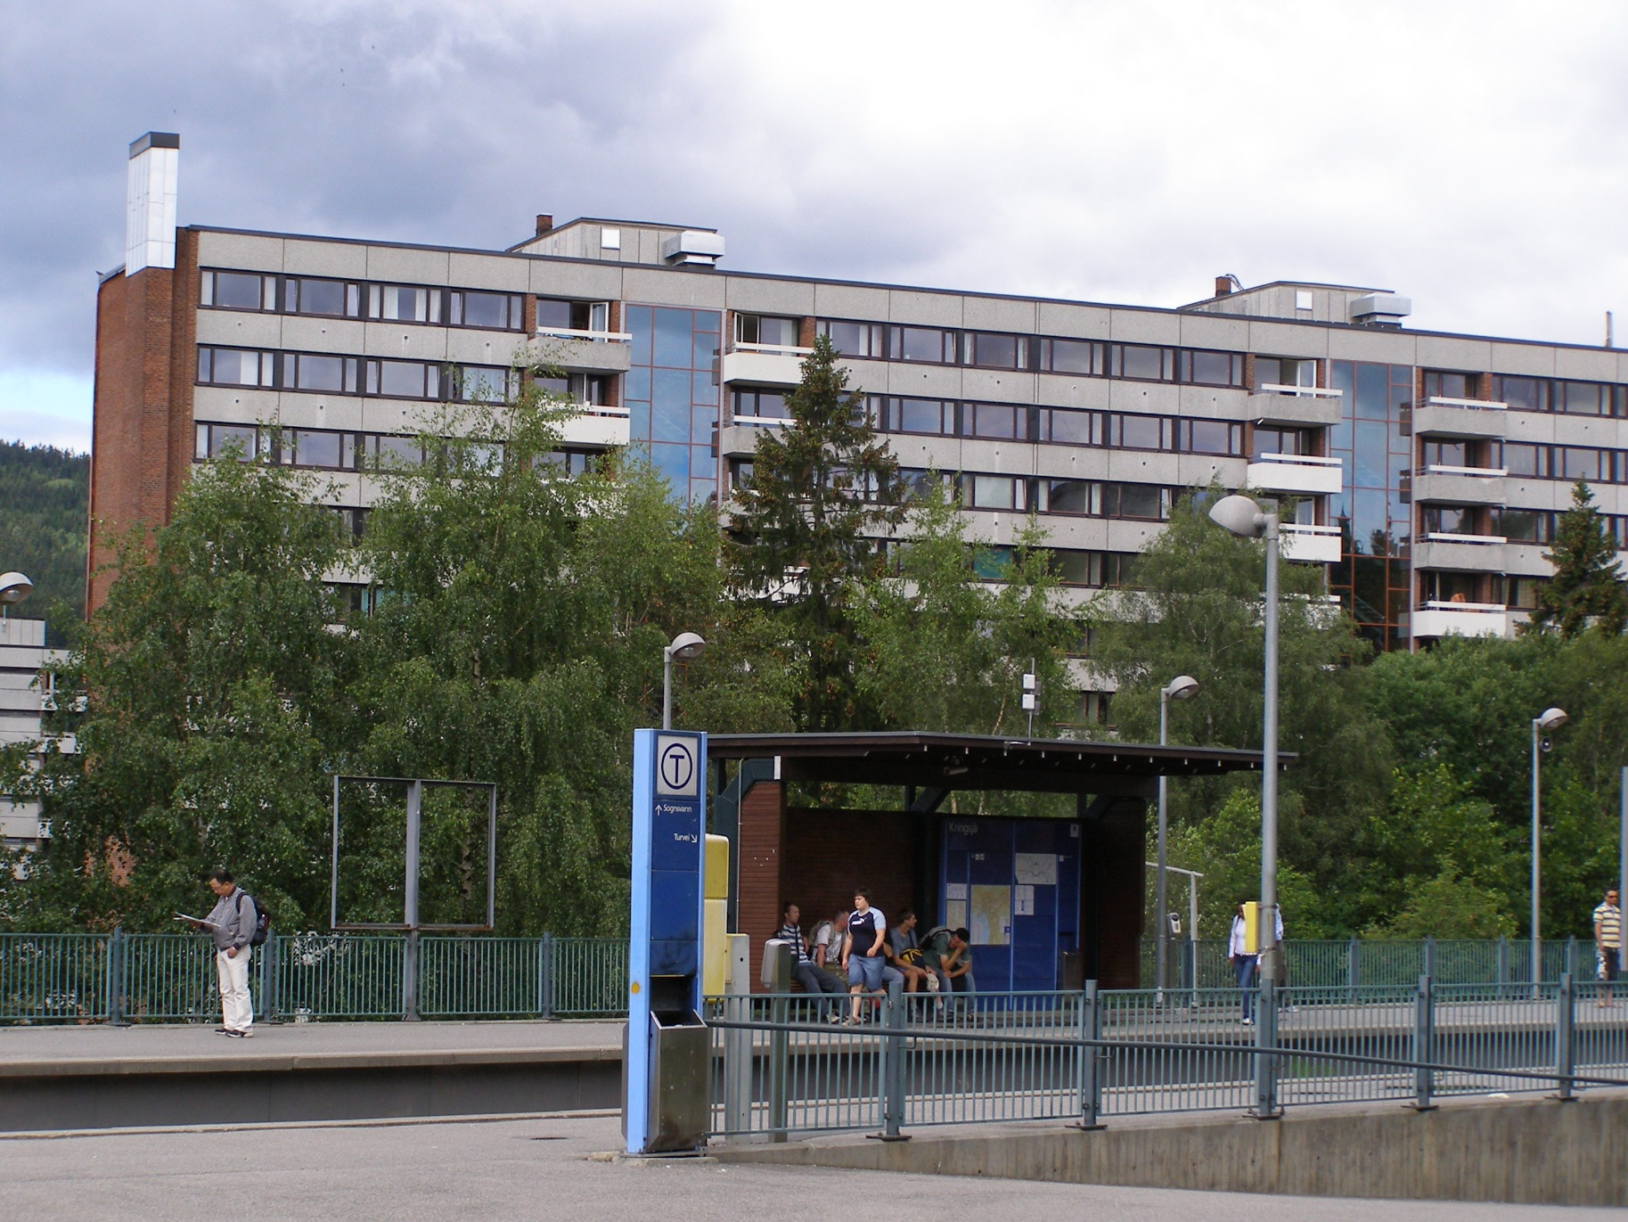
Hvor kan man jobbe med studiet?
Hjemme?
Lite sosialt
Lett å bli distrahert
Lett å bli gæren

Slide 9
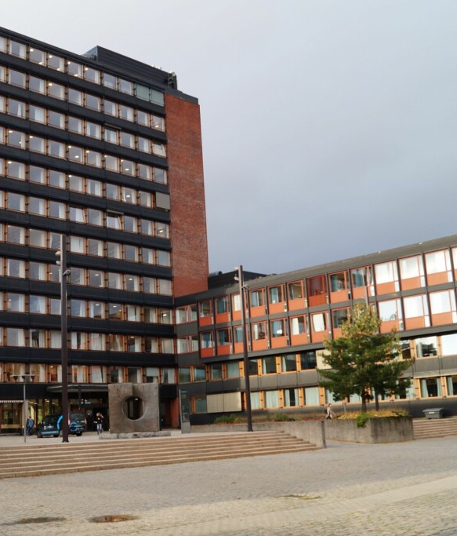
Hvor kan man jobbe?
På campus?
Perfekt!
Mange steder man kan jobbe/gjøre andre ting
Kan bli kjedelig?

Slide 10
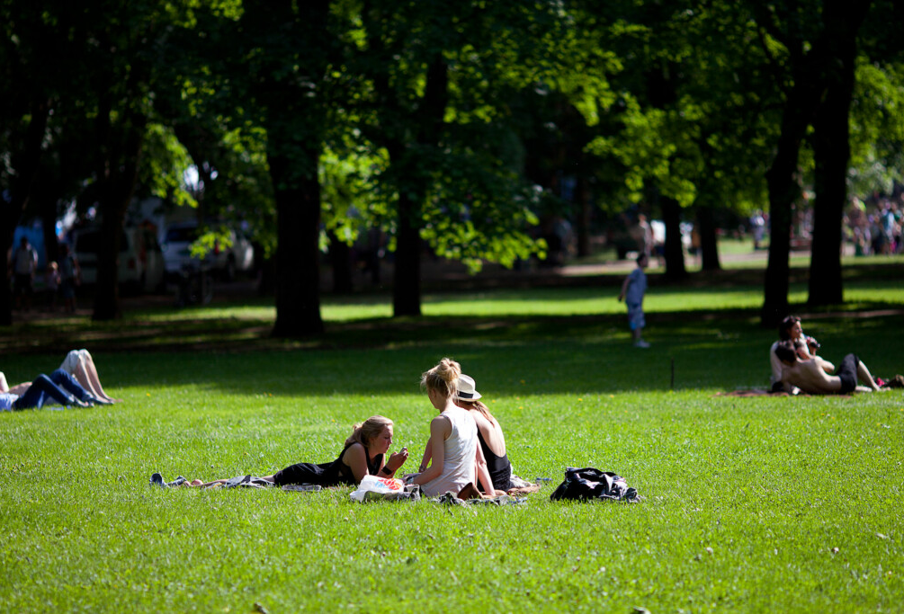


Hvor kan man jobbe?
Andre steder?
Oslos biblioteker
Kafeer man liker
Parker

Slide 11
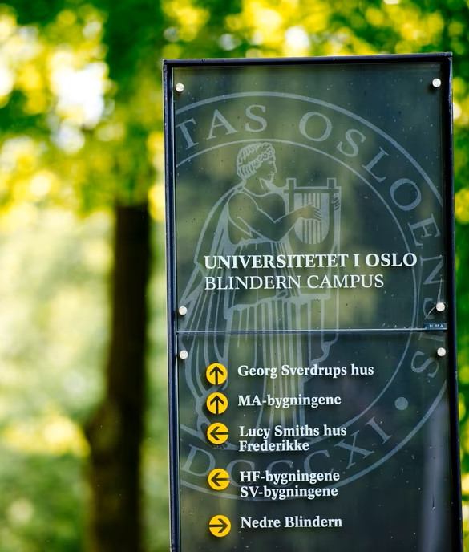
Studieteknikk
Strukturer semesteret
  Lag en plan
  Skap en rutine
  Hvor skal du være? Når?
  Hva må du gjøre? Når?
  Bruk Mine studier!
Fri og pauser
  Du har ansvar for å finne ut hvordan du studerer best!
  Ta pauser!
  Bruk mulighetene dine!

Slide 12

Studieteknikk
Samarbeid!
  Finn deg en kollokviegruppe
  Finn deg et passende rom
Lesing
  Les et kapittel/del og formidle det til de andre
Skriving
  Hjelp hverandre med oppgaver, både innhold og rettskrivning

Slide 13

Studenttilbud
SiO er din venn!
  SiO Athletica
  SiO Helse
Gratistilbud og studentpriser
  Gratis inngang på universitetets museum
Studentslippet.no
  En haug med museer og aktiviteter blir gratis i august-september!

Slide 14

Søndag 17. august kl. 19.15
VIF – Sarpsborg 08
Intility Arena
50,- studentpris på Oslo Taxi-tribunen
«Alle studenter til Valle»

Slide 15

Forventningsavklaring
Arild Engelsen Ruud
Forventninger
Jobbkrav og forberedelse til arbeidslivet
Forskjell I lese-/studievaner?
Forskjell I skrivevaner?

Slide 16

FAG
Hva ønsker du å lære på religionsvitenskap?
Hva forventer du å lære på religionsvitenskap?
3. LÆRINGSMILJØ
Hva er et godt læringsmiljø for deg?
Hvordan kan/vil du bidra?
4. FREMTID
Hvorfor har du valgt dette bachelorprogrammet og hva vil du gjøre etterpå?
Hvilke jobber kan du få etter å ha tatt religionsvitenskap bachelor?
2. SOSIALT
Hvilke forventninger har du til å få deg nye venner?
Hva vil du gjøre for å ha et godt sosialt liv utenom studiehverdagen?

Slide 17
1. FAG
Hva ønsker du å lære på religionsvitenskap?
Hva forventer du å lære på religionsvitenskap?

Slide 18
2. LÆRINGSMILJØ
Hva er et godt læringsmiljø for deg?
Hvordan kan/vil du bidra?

Slide 19
3. SOSIALT
Hvilke forventninger har du
til å få deg nye venner?
Hva vil du gjøre for å ha et godt sosialt liv utenom studiehverdagen?

Slide 20
4. FREMTIDEN
Hvorfor har du valgt dette bachelorprogrammet og hva vil du gjøre etterpå?
Hvilke jobber kan du få etter å ha tatt religionsvitenskap bachelor?

Slide 21
Definer følgende begreper:
Elev vs. student
Skoleklasse vs. kull
Undervisning vs. Forelesning, seminar, kollokviegruppe
Lærer vs. foreleser, professor, førsteamanuensis
Prøver vs. Lærebøker, pensum, karakterer, kvalifiseringsoppgave, eksamen

Slide 22

Påmelding hyttetur
Avreise 28. august kl. 15:45 utenfor Sophus Bugges hus.
Blir servert middag ved ankomst og frokost dagen etter
Ta med eget sengetøy
Tidligere studenter skal holde foredrag. Det blir arrangert quiz og andre hyggelige aktiviteter
Søknadsfrist søndag 17. august kl 23:59

